Slide 1
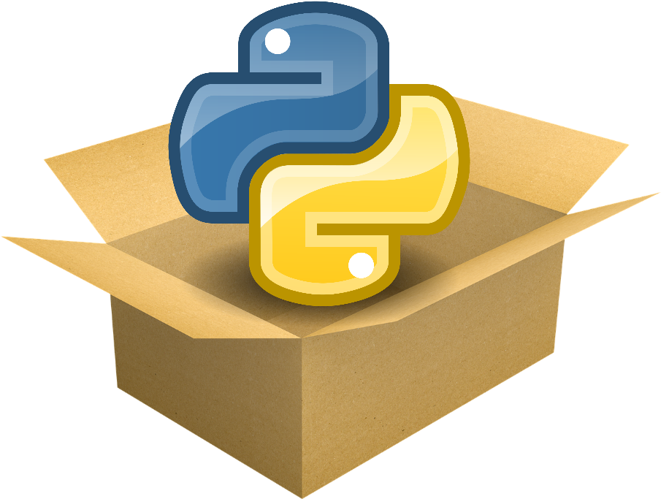

Plan de Proyecto
Librería en Pypi

Slide 2
Enlaces Pypi y Github
https://pypi.org/project/Data42/
https://github.com/pablod1/library-project-TheBridge

Slide 3
Objetivo
Crear una librería en Pypi con funciones que faciliten a los estudiantes de DataScience el trabajo de Exploración de Datos, Visualización y Machine Learning.

Slide 4

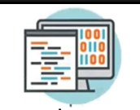
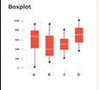


Equipos de trabajo
Claudia
Laura L.
Adán
Pedro
Laura G.
Sara
Mónica
Toni
Alfredo
Arturo
Zino
Pablo
Manuel
Adrian
Github + Subida del Paquete
Organización
Limpieza de datos
Visualización
Machine Learning

Slide 5



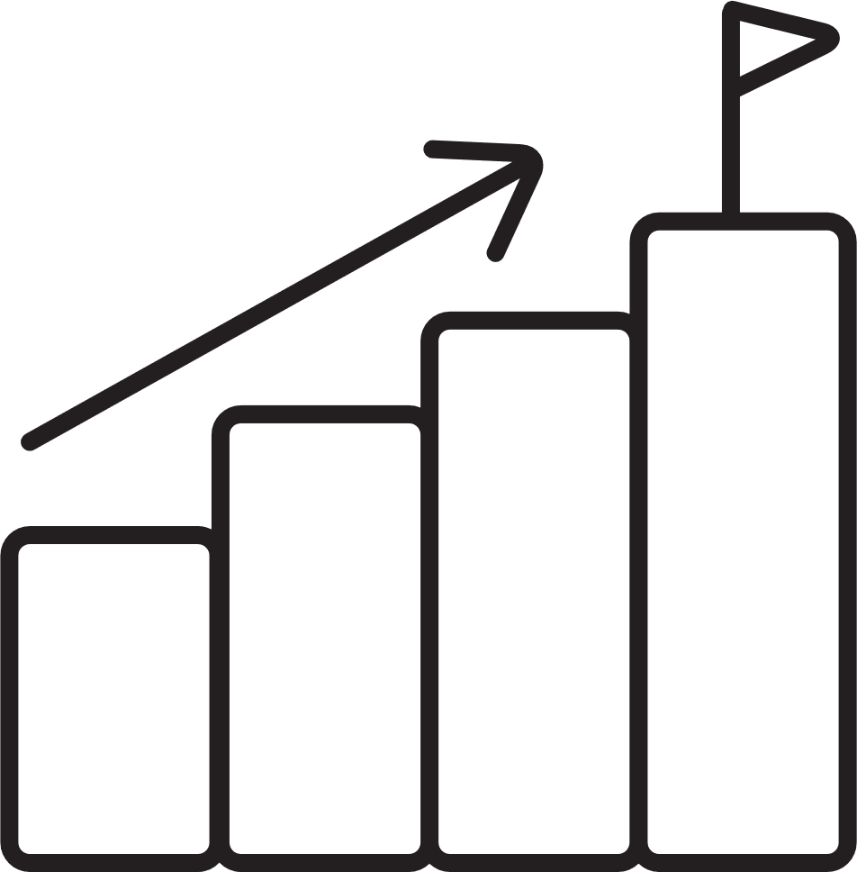

Metodología
OBJETIVO-APLICACIÓN FUNCIONES
HERRAMIENTAS UTILIZADAS
Exploración de Datos
Visualización
Machine Learning
Redes Neuronales
IDE: Visual Estudio
Lenguaje de programación: Python
Git-hub
Pypi
Organización: Trello
CRONOLOGÍA
NATURALEZA DE LOS DATOS
Definición de equipos, asignación de tareas y planificación.
.
Set de datos empleados previamente en los distintos proyectos de EDA, ML, clase, de los alumnos pertenecientes al Bootcamp Data Science- The Bridge

Slide 6

Cronología
Generación de ideas
Propuesta de funciones que se iban a generar (Todo el grupo participo)
Reparto de tareas, asignación de funciones.
Implementación de herramientas de organización
Desarrollo de Funciones
Puesta en marcha
Desarrollo y validación funciones por equipo.
Desarrollo del manual de la creación de la librería.
Validación y subida por el equipo Github
Lunes
Martes
Miércoles
Jueves
Viernes
Desarrollo de funciones
Puesta en marcha
Creación del Github y notebooks de trabajo.
Desarrollo y validación funciones por equipo.
Creación de la librería.
Desarrollo y validación funciones por equipo.
Validación y subida por el equipo Github
Crear presentación

Slide 7

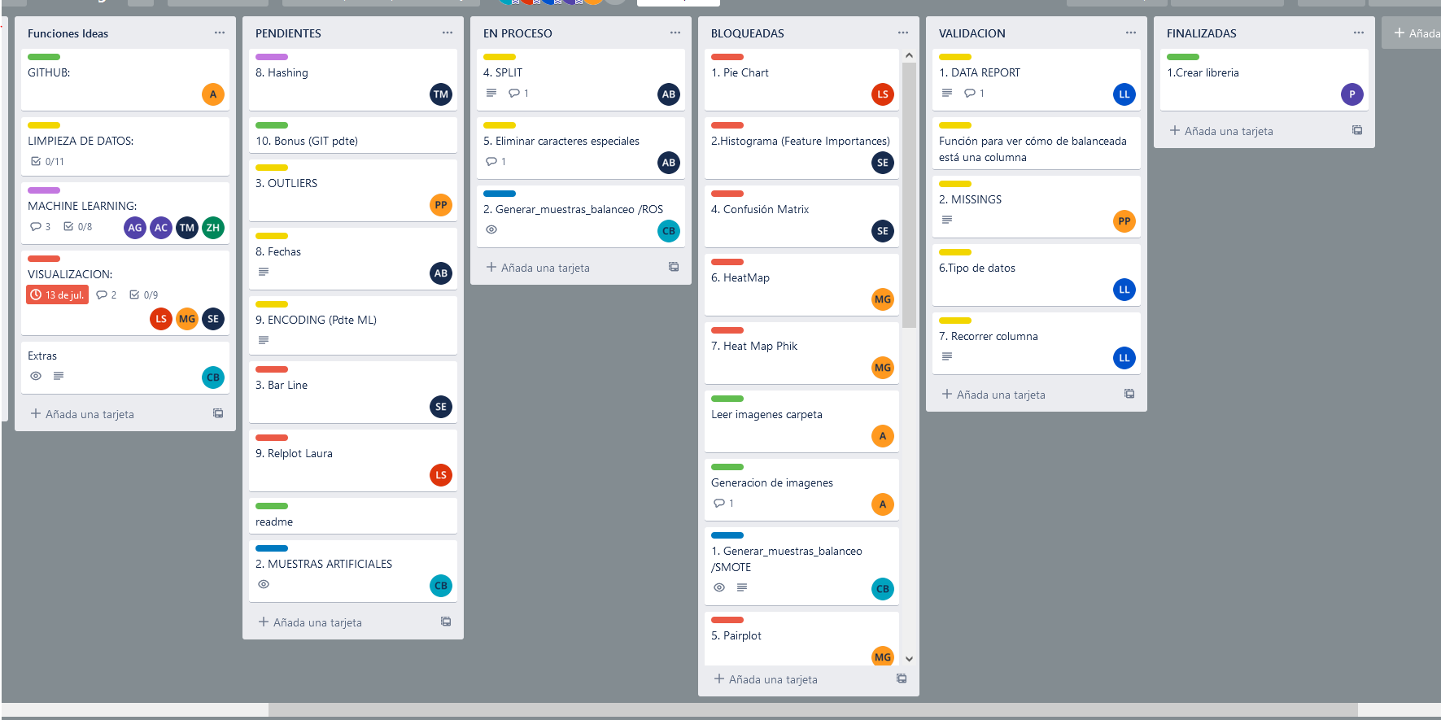


Organización

Slide 8
Problemas
Desconocimiento con Github (“commits”) y ramas
Incumplimiento de los deadline marcados
Falta de implicación de algunos integrantes
No se alcanzo el objetivo de 3 funciones por persona

Slide 9
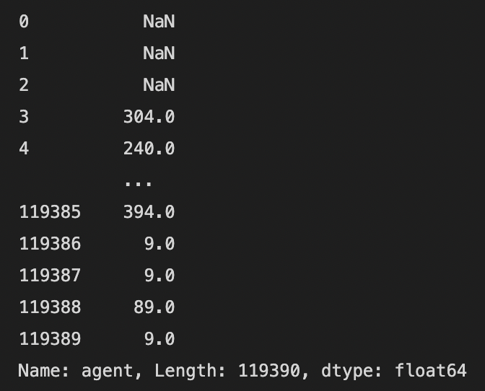
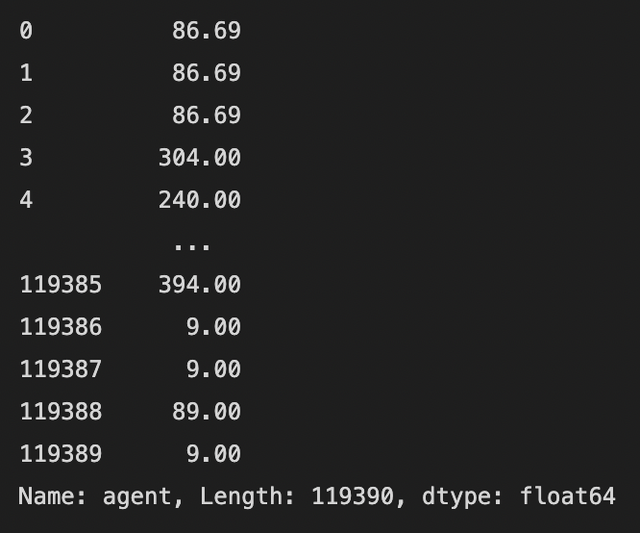
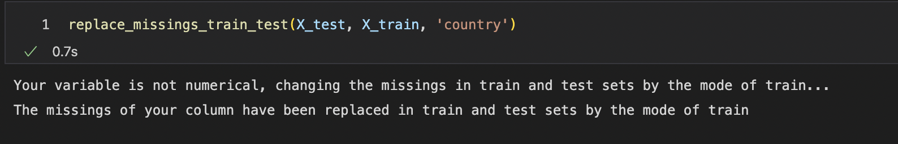
FUNCIÓN MISSINGS
Limpieza de Datos
Dataset dividido en train y test con missing
Llamamos a la función ‘replace_missings_train_test’
X_train
X_test
Columna con missings
3. Calcula la media, mediana o moda de la columna de X_train (en función del tipo de columna y lo que le digamos)
4. Rellena, con lo calculado en el punto 3, los missings de X_train y X_test
BEFORE
AFTER

Slide 10
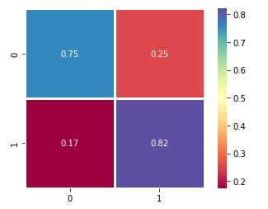
Visualización
FUNCIÓN CONFUSIÓN MATRIX
1 - Dataset previo dividido en train y test, y el modelo elegido entrenado (fit).
2 - Se introduce dentro de la función llamada —> c_mat():
y_test
X_test
El modelo
Opcional introducir el nombre de los ejes
Opcional guardar la imagen.
3- Devuelve en gráfica la confusión Matrix.

Slide 11
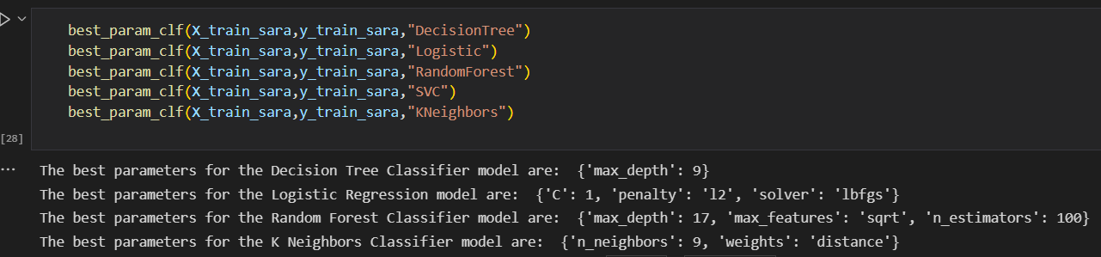
Machine Learning
FUNCIÓN MEJORES PARÁMETROS
Dataset dividido en X_train e y_train
Llamamos a la función ‘best_param_clf’
X_train
Y_train
model
3. Se debe seleccionar el modelo de clasificación de ML ('Logistic' = LogisticRegression, 'Kneighbors' = KNeighborsClassifier, 'RandomForest' = RandomForestClassifier, 'SupportVC' = SVC, 'DecisionTree' = DecisionTreeClassifier)
4. Devuelve los mejores parámetros para el modelo seleccionado.
Ejemplo:

Slide 12
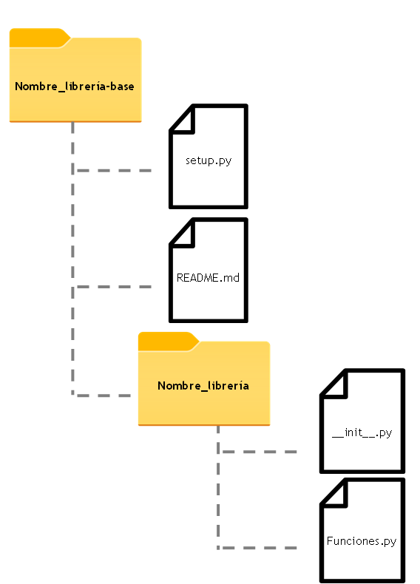
Creación de la librería
1. Estructura de la librería
2. Código:
Setup.py:
__init__.py
Funciones.py
3. Empaquetado
4. Publicación:
Publicamos en PyPi test
Publicamos en PyPi
5. Empezar a utilizar la librería
Pip install Data42

Slide 13
DEMO

Slide 14

Conclusión
Se llevo a cabo con éxito el desarrollo de la librería, con un total de 28 funciones, que permitan facilitar un proyecto de EDA y ML

Slide 15

Gracias

